Slide 1
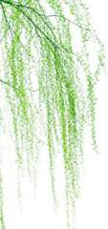
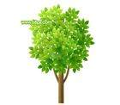
3 邓小平爷爷植树

Slide 2
1、邓小平爷爷是一个什么样的人？
2、邓小平爷爷什么时候植树？在哪儿植树？
3、邓小平爷爷是怎样植树的？
4、邓小平爷爷种完树后心情怎样？
5、邓小平爷爷为什么要植树？

Slide 3
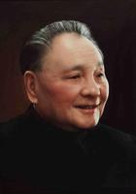
邓小平（1904～1997） 中华人民共和国的主要领导人之一，中国社会主义改革开放和现代化建设的总设计师。因为有了他，中国才变的更加富强，我们的学习生活才会这么的快乐。作为一名国家最高领导人，邓爷爷总是自己带头，不管大事，还是小事都那么的认真。

Slide 4
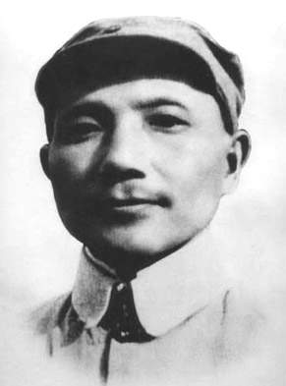
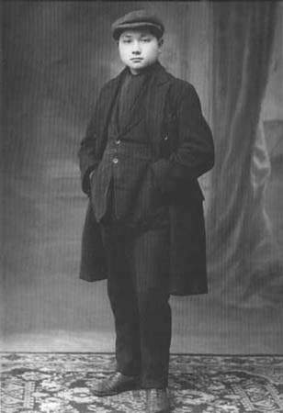
1920年， 学生时代的
邓小平，时年16岁。
1937年，抗日战争时
期的邓小平，时年33岁。

Slide 5
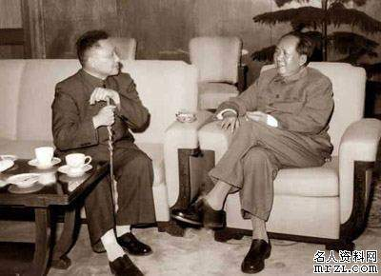
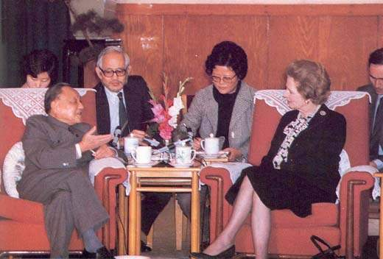
1984年，80岁时会见
英国首相撒切尔夫人 。
1960年，邓小平
和毛泽东在一起。

Slide 6
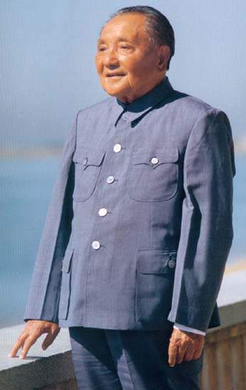
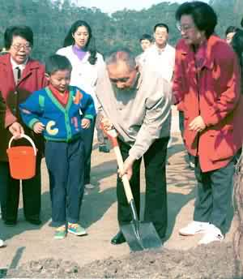
1992年1月22日，88岁高龄
的邓小平爷爷在深圳植物园种树。
1989年，8 5岁生日时在北戴河。

Slide 7
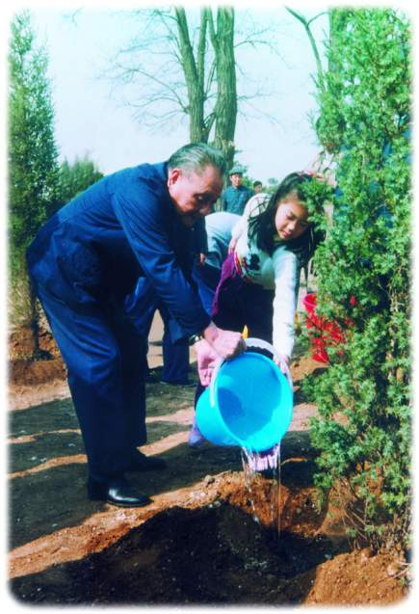
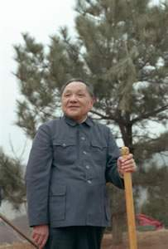

Slide 8

植树节节徽

Slide 9
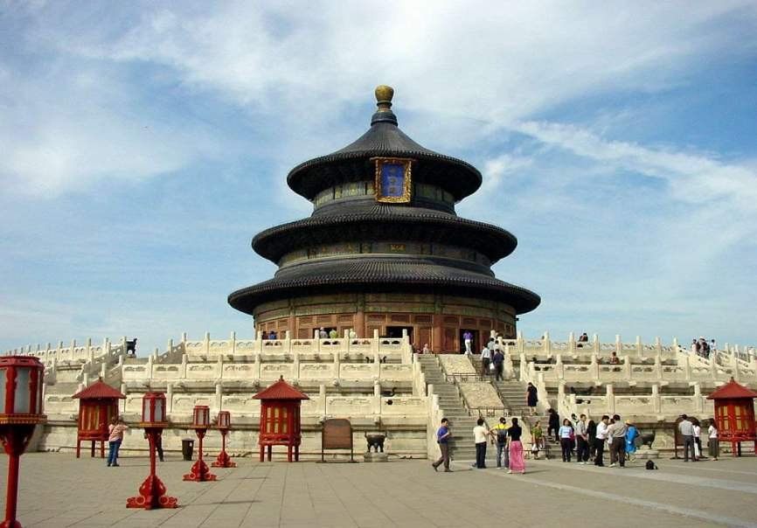
天坛公园

Slide 10
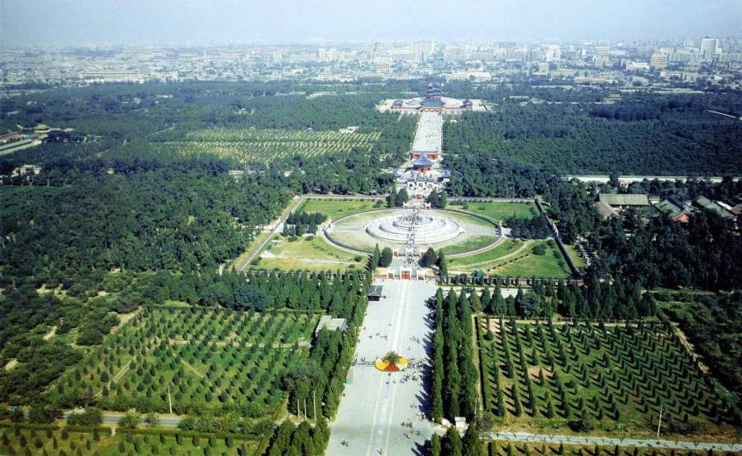
天坛公园

Slide 11
①挥锹填土 ②挑选树苗
③挖好树坑 ④移苗入坑
⑤扶正树苗
第一步（ ）→ 第二步（ ）→第三步（ ）→ 第四步（ ）→第五步（ ）
③
②
④
①
⑤

Slide 12
只见他手握铁锹，兴致勃勃地挖着树坑，额头已经布满汗珠，仍不肯休息。
一个树坑挖好了，邓爷爷挑选了一棵茁壮的柏树苗，小心地移入树坑，又挥锹填了几锹土。
他站到几步之外仔细看看，觉得不很直，连声说：“不行，不行！”又走上前把树苗扶正。

Slide 13
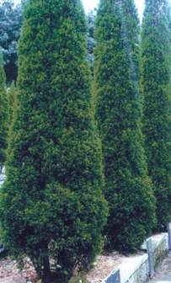
一棵绿油油的小柏树栽好了，就像战士一样笔直地站在那里。邓爷爷的脸上露出了满意的笑容。
他好像在说: “ _________________ ”

Slide 14
为什么说“小平树” 是天坛公园一处美丽的风景？

Slide 15
寻找“小平树”
我们的课本里有一课是《邓小平爷爷植树》。下面我就给你们讲讲我寻找“小平树”的故事吧。
五一假期，爸爸妈妈带我去北京。我看见地图上有天坛公园，特别想去，就说：“爸爸呀，妈妈呀，藏在我们语文书里的邓小平爷爷植的树就在天坛公园里，咱们去找找吧？”爸爸说：“哦，行，行，行，咱们去找吧。”我们坐着地铁一会儿就到了目的地，先看见了天坛公园的大门。爸爸问门口的一个阿姨：“您好，‘小平树’在哪儿呢？”阿姨说：“在北门口附近，但是没有记号，就在其中的几棵里。”我们就立刻开始寻找，很快到了北门口附近，看见那儿有一大片柏树林。柏树林里的柏树又高又大，又粗又壮，又绿又密，一排一排的可整齐了，可是分不出哪棵是邓小平爷爷植的。 柏树林里还有可以走的小路，树下有很多小花儿，花儿的颜色特别好看，有紫的，白的，青的，黄的，蓝的，粉的。

Slide 16
听妈妈说，邓小平爷爷是一个个子不高的老人，但是他是一个伟人，是中国第二代领导人，他提出了改革开放，让中国人过上了更加富裕的生活。邓小平爷爷植树不是为了做纪念，而是为了提倡全国人民都植树。1981年的时候，中国发过一次大洪水，很多房子都冲倒了，就是因为随便砍树造成的。于是，邓小平爷爷就提倡全国人民都义务植树。邓小平爷爷不光在天坛公园植过树，而且还在全国很多地方植过树。邓小平爷爷是1985年在天坛公园植的树，现在已经是2010年了，小树苗长了25年，已经长成高大粗壮的树了，真的是天坛公园一处美丽的风景呀！

Slide 17
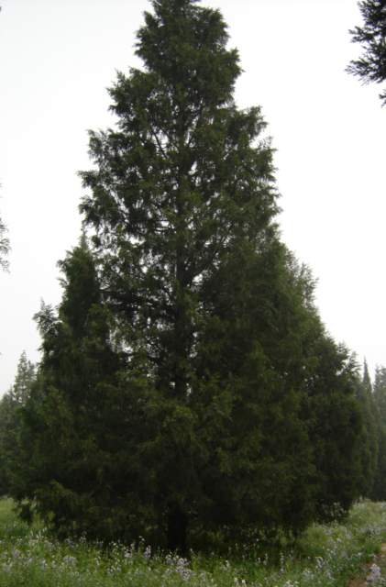
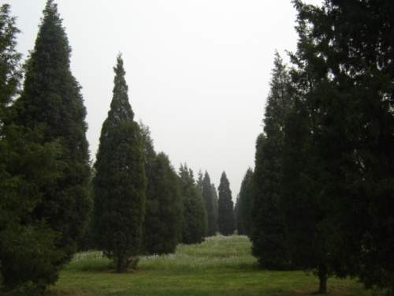

Slide 18
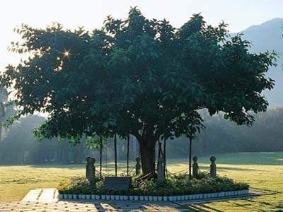
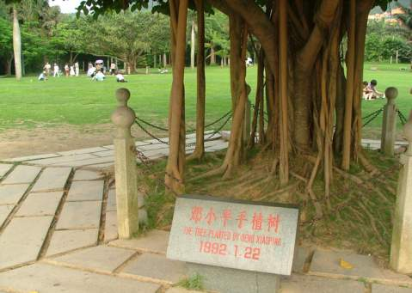

Slide 19
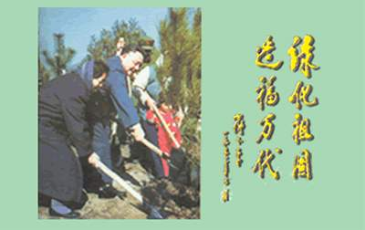
“植树绿化要世世代代传下去！”

Slide 20

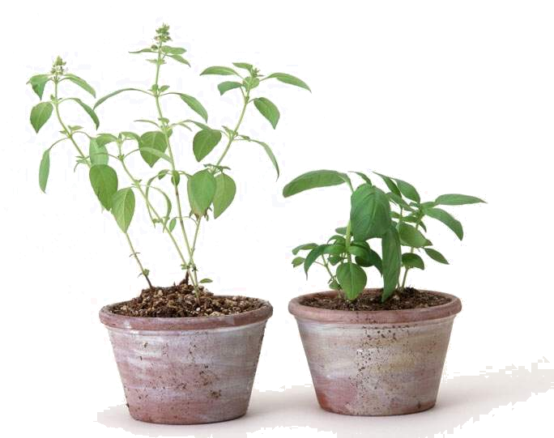
请你和爸爸妈妈一起种一棵小树或栽一盆花。

